Slide 1
Промени в Стандартите за поддържане на земята в добро земеделско и екологично състояние 2023-2027 г. след влизане в сила на изменение на Регламенти (ЕС) 2021/2115 и (ЕС) 2021/2116
Министерство на земеделието и храните „Информационна кампания 2024г.“

Slide 2
Основни промени в условността през 2024 г.
В ДЗЕС 5, след преговорите с ЕК се дава възможност при почвообработки върху терени с наклон над 10%, да се прилагат и вертикални обработки без обръщане на слоя, минимални, ивични или нулеви обработки на почвата. Целта е да се ограничат дълбоките почвени обработки с обръщане на горния почвен слой, с оглед предпазване на почвите от ерозионни процеси, както и избягване на риска от обръщане на земеделската техника при обработка на почвата при терени с голям наклон;
ДЗЕС 6 - прилагането на този стандарт ще зависи предимно от държавите членки;
В ДЗЕС 7, изискващ сеитбооборот, се предлага ротацията да се запази, но да се даде възможност на държавите членки да добавят възможност за изпълнение на това изискване чрез диверсификация на културите;
В ДЗЕС 8 да се премахне задължението за заделяне на минимален дял обработваема земя за непроизводствени площи (земя под угар) или обекти (живи плетове, дървета...), като същевременно се запазят съществуващите особености на ландшафта. Вместо това се изисква държавите членки да създадат екосхема с такава насоченост;
Освобождават се дребните земеделски стопани с не повече от 10 хектара земеделска площ от проверките на предварителните условия и санкции, като това не се отнася за проверките, които се извършват съгласно други законодателни актове и са част от Законоустановените изисквания за управление (ЗИУ).
Министерство на земеделието и храните „Информационна кампания 2024г.“

Slide 3
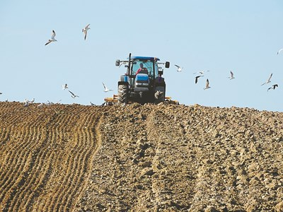
ДЗЕС 5 – Управление на обработката на земята или подходящи техники за
култивиране за намаляване на риска от деградация на почвите
Промяна 2024
ДЗЕС 5 - за ограничаване на ерозията на площи с наклон над 10% и на такива застрашени от ерозия се прилага:
За обработваеми земи, всички почвообработващи операции се извършват напречно на склона или по хоризонталите на терена /контурна обработка/.
За всички обработваеми земи, почвообработващите операции се извършват напречно на склона или по хоризонталите на терена (контурна обработка) или една от следните почвени обработки – вертикални обработки без обръщане на слоя, минимални, ивични или нулеви обработки на почвата;
- За трайни насаждения, отглеждани на наклон върху застрашени от ерозия почви, обработката на почвата се извършва напречно на склона или по хоризонталите, или се извършва едно от следните противоерозионни действия: терасиране, оформяне на буферни противоерозионни ивици.
Не се извършват механизирани дейности за обработка на почвата върху наводнени или преовлажнени почви в цялото стопанство.
Министерство на земеделието и храните „Информационна кампания 2024г.“

Slide 4
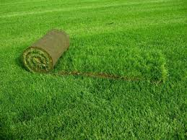
ДЗЕС 6 - Минимална почвена покривка през периоди и на площи, които
са най-чувствителни
В земеделското стопанство е задължително върху минимум 80% от цялата обработваема площ през съответния чувствителен период - 01 юни до 30 септември да се поддържа минимална почвена покривка.
Изискването за минимална почвена покривка в периода 01 юни до 30 септември не се прилага за бенефициери, които осигуряват последваща култура в рамките от 2 до 6 седмици след премахването на предходната растителна покривка.
Цел и очакване от прилагането на стандарта - очаква се да окаже положителен ефект върху предотвратяване на почвената и водна ерозия.
В земеделското стопанство с уникален идентификационен номер е задължително върху минимум 80% от цялата обработваема площ на стопанството да се поддържа минимална почвена покривка през чувствителния период /01 юни до 31 октомври/.
В земеделското стопанство, при площи с наклон ≥10 %, през периода от 01 ноември до 15 февруари е задължително върху минимум 80% от цялата обработваема площ на стопанството да се поддържа минимална почвена покривка. Изискването за минимална почвена покривка в периода 01 ноември до 15 февруари не се прилага за бенефициери, които осигуряват последваща култура в рамките на 2 седмици след премахването на предходната растителна покривка.
Промяна 2024
Министерство на земеделието и храните „Информационна кампания 2024г.“

Slide 5
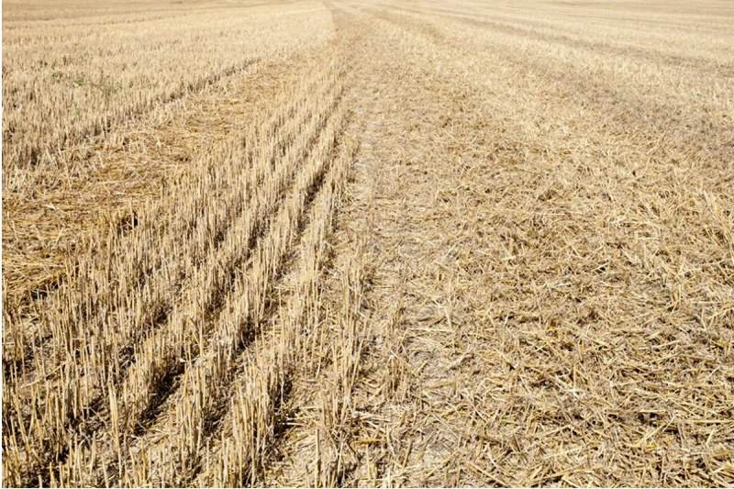
За поддържането на минимална почвена покривка може да се прилагат следните практики:
- оставяне на презимуващи или фуражни култури;
- оставяне на растителните остатъци от предходната култура, включително стърнища, самозасети площи от предходната култура;
- засяване на покривни култури или мулчиране;
При трайните насаждения, за осигуряване на минимална почвена покривка върху минимум 50% от площта на стопанството, се извършва укрепване на междуредията чрез затревяване или засяване с покривни култури.
Поддържането на минимална почвена покривка се постига чрез:
- засяване/засята основна култура;
-засяване на вторични или междинни/покривни култури или мулчиране;
-оставяне на растителни остатъци, включително стърнища и/или самозасети площи от предходната култура;
-оставяне на растителните остатъци от предходната култура при вертикални обработки без обръщане на слоя, при минимални обработки на почвата, при ивични обработки на почвата.
При трайните насаждения, за осигуряване на минимална почвена покривка върху минимум 50% от площта на стопанството, се извършва укрепване на междуредията чрез затревяване или засяване с покривни култури през чувствителния период (01 юни до 30 септември);
Промяна 2024
Министерство на земеделието и храните „Информационна кампания 2024г.“

Slide 6
ДЗЕС 7 - Сеитбооборот (ротация) на културите върху обработваема земя или с изключение на култури под вода)
Промяна 2024
Земеделските стопани с обработваема площ ≥ 10 ха могат да изпълнят изискванията на този стандарт като приложат освен ротация също диверсификация на културите при спазване на следните минимални изисквания:
- когато размерът на обработваемата земя в дадено стопанство е между 10 и 30 хектара, диверсификацията на културите се състои в засяване и отглеждане на обработваемата земя в стопанството с поне две различни култури. Основната култура не може да превишава 75 % от обработваемата земя.
- когато размерът на обработваемата земя в дадено стопанство е повече от 30 хектара, диверсификацията на културите се състои в засяването и отглеждане на обработваема земя в стопанството на поне три различни култури. Основната култура не може да заема повече от 75 % от обработваемата земя, а двете основни култури не могат да обхващат заедно повече от 95 % от обработваемата земя.
На обработваема земя с площ над 10 ха, земеделския стопанин осигурява ежегодно смяна на отглежданата култура /ротация/ на ниво парцел върху минимум 35% от обработваемата земя в стопанството си. Отглеждането на вторична/допълнителна култура на съответния парцел се счита за извършена ротация.
След третата година, земеделския стопанин е длъжен да гарантира, че всички парцели от обработваемата земя от стопанството са били обект на ротация по отношение на основната култура на отглеждане.
Горните правила не се отнасят за площи заети с оризови клетки, многогодишни култури, треви и други тревни фуражи и угари.
Вторична култура се счита за ротация, ако е засята/засадена непосредствено след прибирането на основната култура и е налична на парцела до подготовката на почвата за сеитба на следващата основна култура.
Министерство на земеделието и храните „Информационна кампания 2024г.“

Slide 7
От изискването се изключват следните случаи:
а) когато повече от 75% от обработваемата земя се използва за производство на треви или други тревисти фуражи, земя, оставена под угар, земята се използва за отглеждане на бобови култури или е обект на комбинация от тези употреби;
б) когато повече от 75% от отговарящата на условията за подпомагане земеделска площ е постоянно затревена, се използва за производството на треви или други тревни фуражи или на култури под вода през значителна част от цикъла за отглеждане на културите, или съчетава тези употреби;
в) когато обработваема земя е с размер до 10 хектара.
Счита се, че земеделските стопани, сертифицирани за биологично производство в съответствие с Регламент (ЕС) № 2018/848, отговарят на този стандарт.
Министерство на земеделието и храните „Информационна кампания 2024г.“

Slide 8
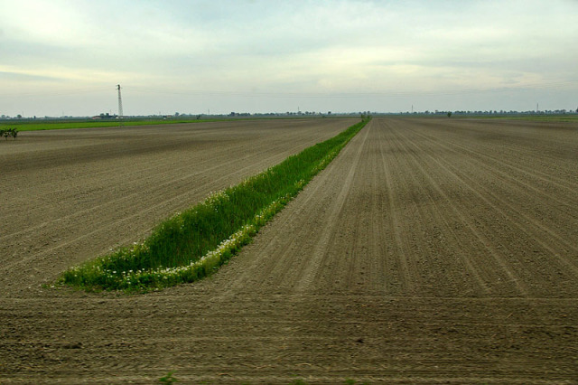
ДЗЕС 8 - Минимален дял от обработваемата земя, отделена за непроизводствени
площи и характеристики
Промяна 2024
Отпада задължението за поддържане на поне 4% от обработваемата земя като:
непроизводствени площи и характеристики - земя оставена под угар, тераси, особености на ландшафта.
Остава задължението да се запазват и поддържат съществуващите характеристики на ландшафта чрез:
забрана за изрязване на жив плет и дървета по време на размножаването и отглеждането на птици (от 1 март до 31 юли);
запазване на полски граници (синори) в блока на земеделското стопанство и/или земеделския парцел;
запазване на съществуващите трайни тераси в блока на земеделското стопанство и/или земеделския парцел;
опазване на постоянните пасища, мери и ливади от навлизането на нежелана растителност - орлова папрат (Pteridium aquilinum), чемерика (Veratrum spp.), айлант (Ailanthus altissima) и аморфа (Amorpha fruticosa) и др.;
Министерство на земеделието и храните „Информационна кампания 2024г.“

Slide 9
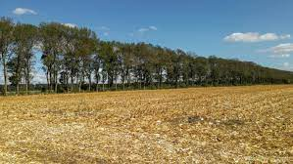
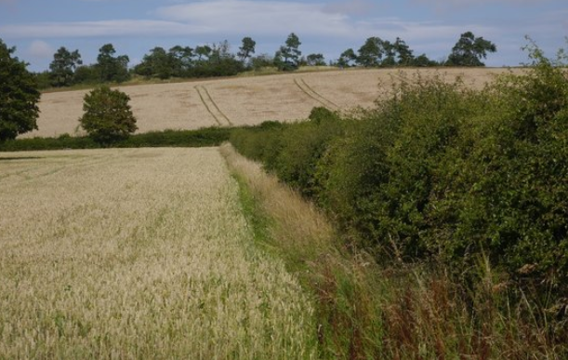
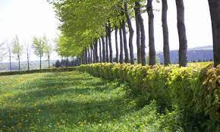
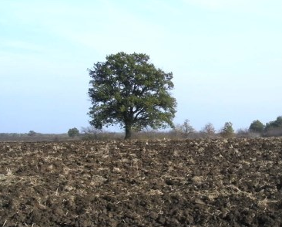
Особености на ландшафта продължават да бъдат:
Жив плет;
Тераси;
Отделни дървета с корона с диаметър не по-малък от 4 м;
Дървета в редица с корона с диаметър не по-малък от 4 м, като разстоянието между короните не надхвърля 5 м;
Буферни ивици са площи с широчина от 1 до 15 м;
Дървета в група.
Министерство на земеделието и храните „Информационна кампания 2024г.“

Slide 10
Промени в Законоустановените изисквания за управление (ЗИУ), респективно в Методиката за предварителната условност на база предстоящи изменения в националното законодателство
Промяна 2024
В Законоустановено изискване за управление (ЗИУ) 2 – Ограничаване на замърсяването на водите в нитратно уязвимите зони
В Законоустановено изискване за управление (ЗИУ) 7 – Продукти за растителна защита
При промяна на Програмата от мерки за ограничаване и предотвратяване на замърсяването с нитрати от земеделски източници в уязвимите зони ще се спазват новите условия и нитратно уязвими зони през 2024 г.
След влизане в сила на изменението в Наредба № 12 от 2023 г. за условията и реда за употреба на продукти за растителна защита, вземането на растителни проби и анализ за остатъчни количества пестициди е предвидено да отпадне.
Министерство на земеделието и храните „Информационна кампания 2024г.“

Slide 11
Благодаря за вниманието!
Министерство на земеделието и храните „Информационна кампания 2024г.“

